Slide 1
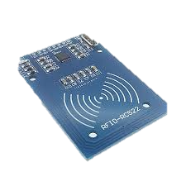
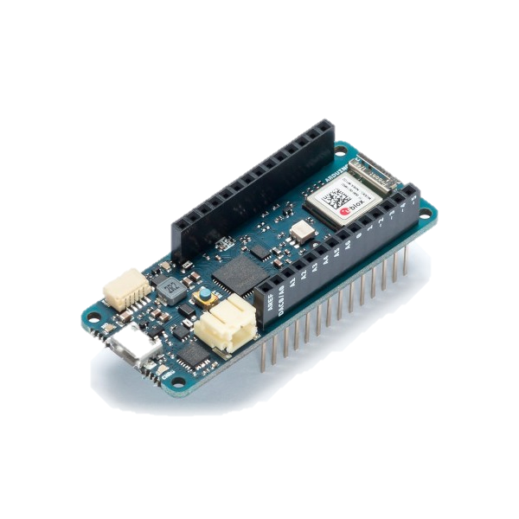



Arduino에서 DB로 값을 올리는 경우
🡪RFID의 태그 값
Device GW
IoT Rule
IoT Action
AWS Lambda
Dynamo DB
IoT Core

Slide 2


APP으로 카드를 등록하는 경우
🡪카드의 이름과 RFID 값을 DB에 등록
Device GW
IoT Rule
IoT Action
AWS Lambda
Dynamo DB
IoT Core

Slide 3
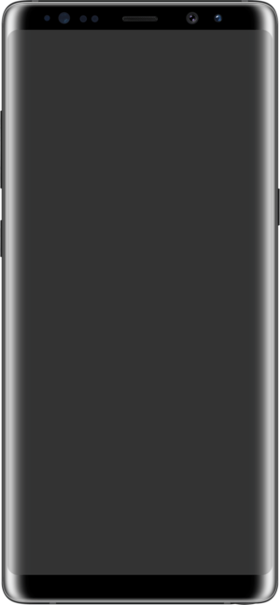

아두이노로 카드가 들어오지 않아 APP 알림 울리는 경우
🡪AWS에서 이벤트 알림을 주면 APP 알림/메일 알림(“카드가 들어오지 않았습니다.”) 울림
알림 신호
(이 부분 가능한지 확인해봐야함)
Amazon Simple
Notification Service
Device GW
IoT Rule
IoT Action
AWS Lambda
(디바이스 상태 모니터링)
IoT Core

Slide 4
APP에서 “비연결모드” 누른 경우 - 아두이노 RFID 업로드 중단해야함.
🡪APP에서 AWS에 신호를 날려주고 AWS에서 아두이노에 제어신호를 날림?
(이 부분 가능한지 확인해봐야함)
알림 신호
(이 부분 가능한지 확인해봐야함)
Amazon Simple
Notification Service
Device GW
IoT Rule
IoT Action
AWS Lambda
(디바이스 상태 모니터링)
IoT Core
Notes:
정 안되면 … 핸드폰 어플로 다운 받아서 우리는 이메일 날아오면 확인 가능하니
같이 공생합시다
네이버 이메일 사랑해요

Slide 5

APP에서 DB 정보 조회(로그 조회)
🡪DB에서 REST API를 이용해서 조회
Amazon API GW
AWS Lambda
카드 목록 조회
Dynamo DB
카드 로그 조회
Amazon API GW
AWS Lambda
(1)카드 목록 조회
Dynamo DB
(2)카드 로그 조회
카드 선택 후, 로그 조회를 누를 경우

Slide 6

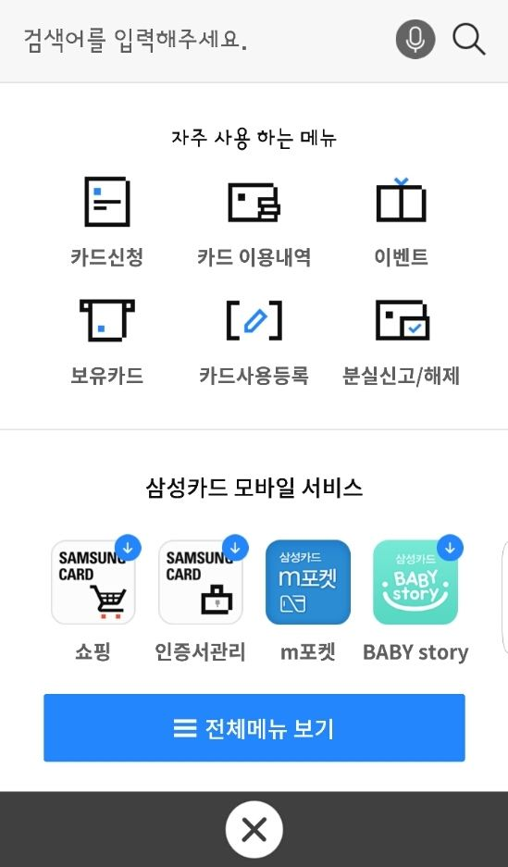
APP을 통해 카드 사용 횟수 조회(하루 기준?/달 기준?/ 둘다?)
🡪DB에 저장된 값 이용
카드 사용
X월 X일
ㅇㅇ카드
2회
Rest API
ㅇㅇ카드
4회
Dynamo DB
ㅇㅇ카드
5회
이런 형식의 어플 간단 심플 아이콘

Slide 7
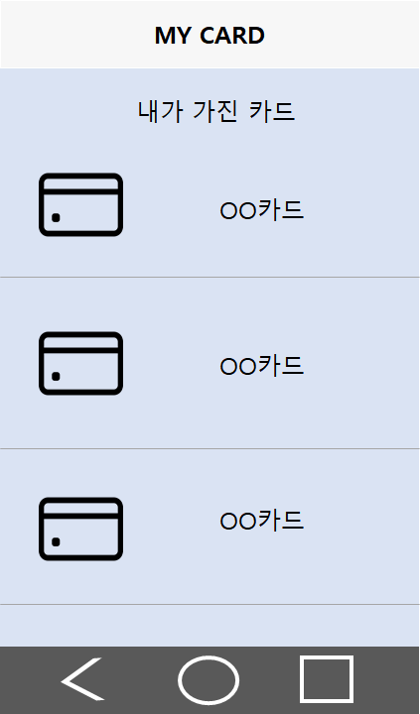
-대충 생각해본 어플 이름 my card
-첫페이지부터 가진 카드 목록을 보여주거나 혹은 현재 지갑 속에 있는 카드를 보여주면 좋을 것 같음
-카드 이름이든 그림이든 뭐든 그 칸을 누르면 다음 페이지로 넘어가서 카드의 사용 목록을 보여주면 좋을 듯/ 사용 목록과 함께 그날 몇 회를 사용하였는지도
-카드 사용 빈도는 된다면 원 그래프로 퍼센트 비율로 해서 음… 그래.. 될지는 모르겠지만…
사용 빈도 부분은 어디로 넣어야할지 현재 고민중

